Slide 1

Холдинговая Компания
«Композит»
АО «Препрег-СКМ»
Расчет и конструирование усиления железобетонных конструкций углеродными материалами по
СП 164.1325800.2014

Slide 2

Нормативная документация
По инициативе ЗАО «ХК «Композит» в России были разработаны
СП 164.1325800.2014 «Усиление железобетонных конструкций композитными материалами. Правила проектирования» - вступил в силу с 1 сентября 2014 г. (внесен в перечень документов в области стандартизации, в результате применения которых на добровольной основе обеспечивается соблюдение требований Федерального закона от 30 декабря 2009 года N 384-ФЗ "Технический регламент о безопасности зданий и сооружений», приказ Федерального агентства по техническому регулированию и метрологии РФ от 30 марта 2015 г № 365)
Рекомендации по расчету усиления железобетонных конструкций системой внешнего армирования и полимерных композитов FibARM. Разработан ЗАО «Препрег-СКМ». Согласован НИЦ Строительство;
СТО «Система внешнего армирования из полимерных композитов для ремонта и усиления строительных конструкций» СРО НП «СОЮЗАТОМСТРОЙ», на стадии утверждения;
Отраслевая дорожная методика ОДМ 218.3.027-2013 «Рекомендации по применению тканевых композиционных материалов при ремонте железобетонных конструкций мостовых сооружений». Утверждена РосАвтодором;
Руководство по усилению железобетонных пролетных строений железнодорожных мостов системой внешнего армирования на основе углеродных волокон. Утвержден ОАО «РЖД»
Регламент по ремонту железобетонных конструкций подземных коллекторов для инженерных коммуникаций. Москва 2009. Утвержден ГУП «Москоллектор», правительством города Москвы;
Цены на углеродные материалы производства АО «Препрег –СКМ» внесены в ГСН Минстроя "Федеральные сметные цены на материалы, изделия и конструкции, применяемые в строительстве" (ФССЦ 81-01-2001-И5);

Slide 3
Система внешнего армирования FibArm
Ленты FibArm Tape
Ламели FibArm Lamel
Сетки FibArm Grid
Жгуты FibArm Anchor

Slide 4

СП 164.1325800.2014
Настоящий свод правил распространяется на проектирование усиления или восстановления железобетонных конструкций зданий и сооружений различного назначения путем устройства системы внешнего армирования композитными материалами из термореактивных адгезивов, армированных углеродными или стеклянными волокнами.
Свод правил устанавливает требования к расчету железобетонных конструкций, усиленных или восстановленных системами внешнего армирования композитными материалами и проектированию указанных систем для усиления или восстановления железобетонных конструкций из тяжелого и мелкозернистого бетонов, на которые распространяются требования СП 63.13330.

Slide 5
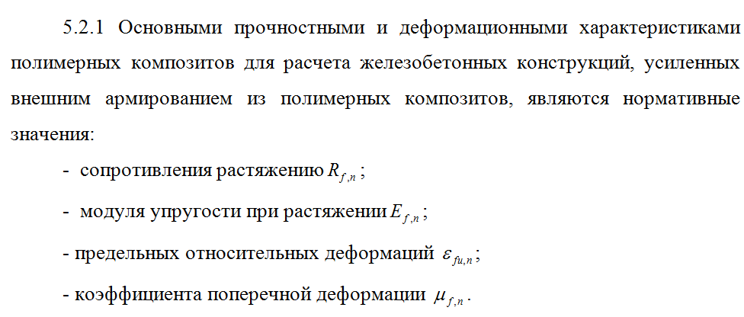
СП 164.1325800.2014
5.2.3 Нормативные значения сопротивления растяжению, модуля упругости при растяжении, предельных относительных деформаций и коэффициента поперечной деформации следует принимать равными значениям, установленным по результатам испытаний образцов по ГОСТ 25.601 с обеспеченностью 0,95.

Slide 6
СП 164.1325800.2014
5.2.5 Расчетное значение сопротивления растяжению следует принимать равным:
- коэффициент надежности по полимерному композиту, принимаемый при расчете по предельным состояниям второй группы равным 1,0, а при расчете по предельным состояниям первой группы равным:
- 1,2 – для углекомпозита;
- 1,8 – для стеклокомпозита.
- коэффициент условий работы полимерного композита, принимаемый в зависимости от типа полимерного композита и условий эксплуатации конструкции
- коэффициент условий работы полимерного композита, учитывающий сцепление полимерного композита с бетоном

Slide 7
СП 164.1325800.2014
Коэффициент условий работы полимерного композита, учитывающий сцепление полимерного композита с бетоном, определяемый по формуле:

Slide 8
СП 164.1325800.2014
При расчете железобетонных конструкций, усиленных внешним армированием из полимерных композитов, по предельным состояниям первой группы на действие только постоянных и длительных нагрузок расчетное значение сопротивления растяжению полимерного композита следует принимать равным:
коэффициент снижения нормативного сопротивления растяжению полимерного композита при длительном действии нормативной нагрузки, принимаемый равным:
0,8 – для углекомпозита;
0,3 – для стеклокомпозита

Slide 9
СП 164.1325800.2014
расчет
Конструкции без предварительно напряженной арматуры
Конструкции с предварительно напряженной арматуры
Расчет по предельным состояниям первой группы
- Расчет нормальных сечений по предельным усилиям;
- Расчет нормальных сечений на основе нелинейной деформационной модели
- Расчет наклонных сечений
Расчет по предельным состояниям второй группы
Расчет по предельным состояниям первой группы
- Расчет нормальных сечений по предельным усилиям;
- Расчет нормальных сечений на основе нелинейной деформационной модели
Расчет по предельным состояниям второй группы

Slide 10
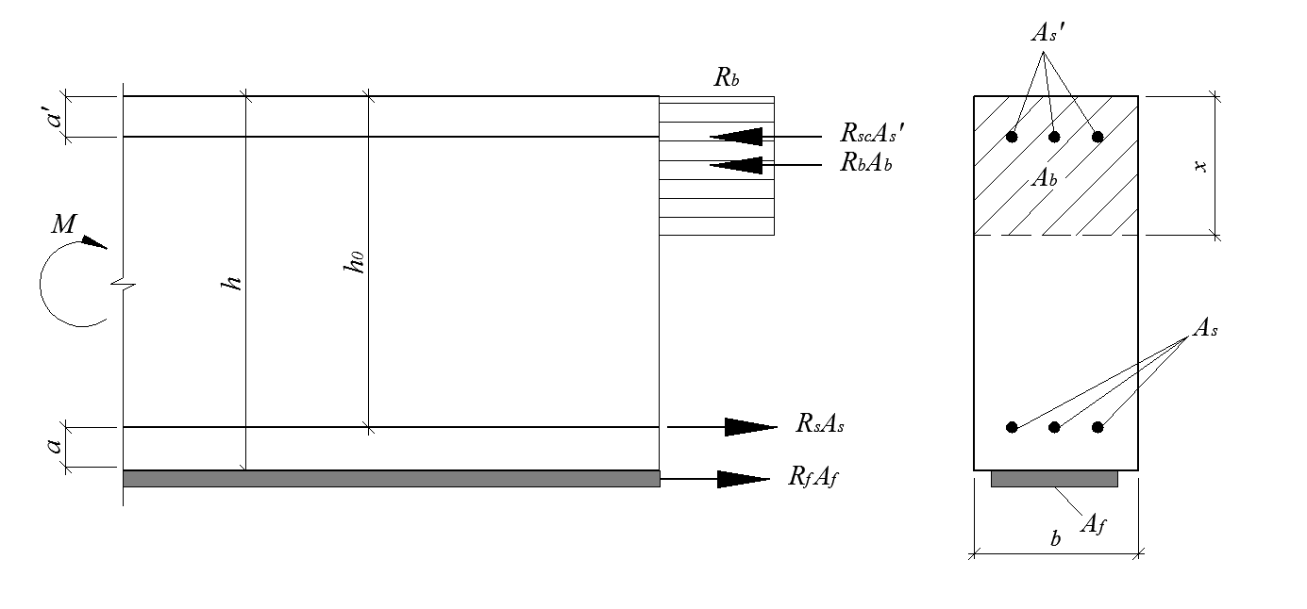
Расчет нормальных сечений (изгиб)
Расчет изгибаемых элементов
Предельный изгибающий момент сечения
Высота сжатой зоны бетона

Slide 11
Свод Правил
Сжатые элементы
6.2.11 Усиление сжатых железобетонных элементов производится путем устройства внешнего армирования из полимерных композитов в продольном направлении или путем устройства обоймы из полимерных композитов в поперечном направлении - для создания объемного напряженного состояния

Slide 12
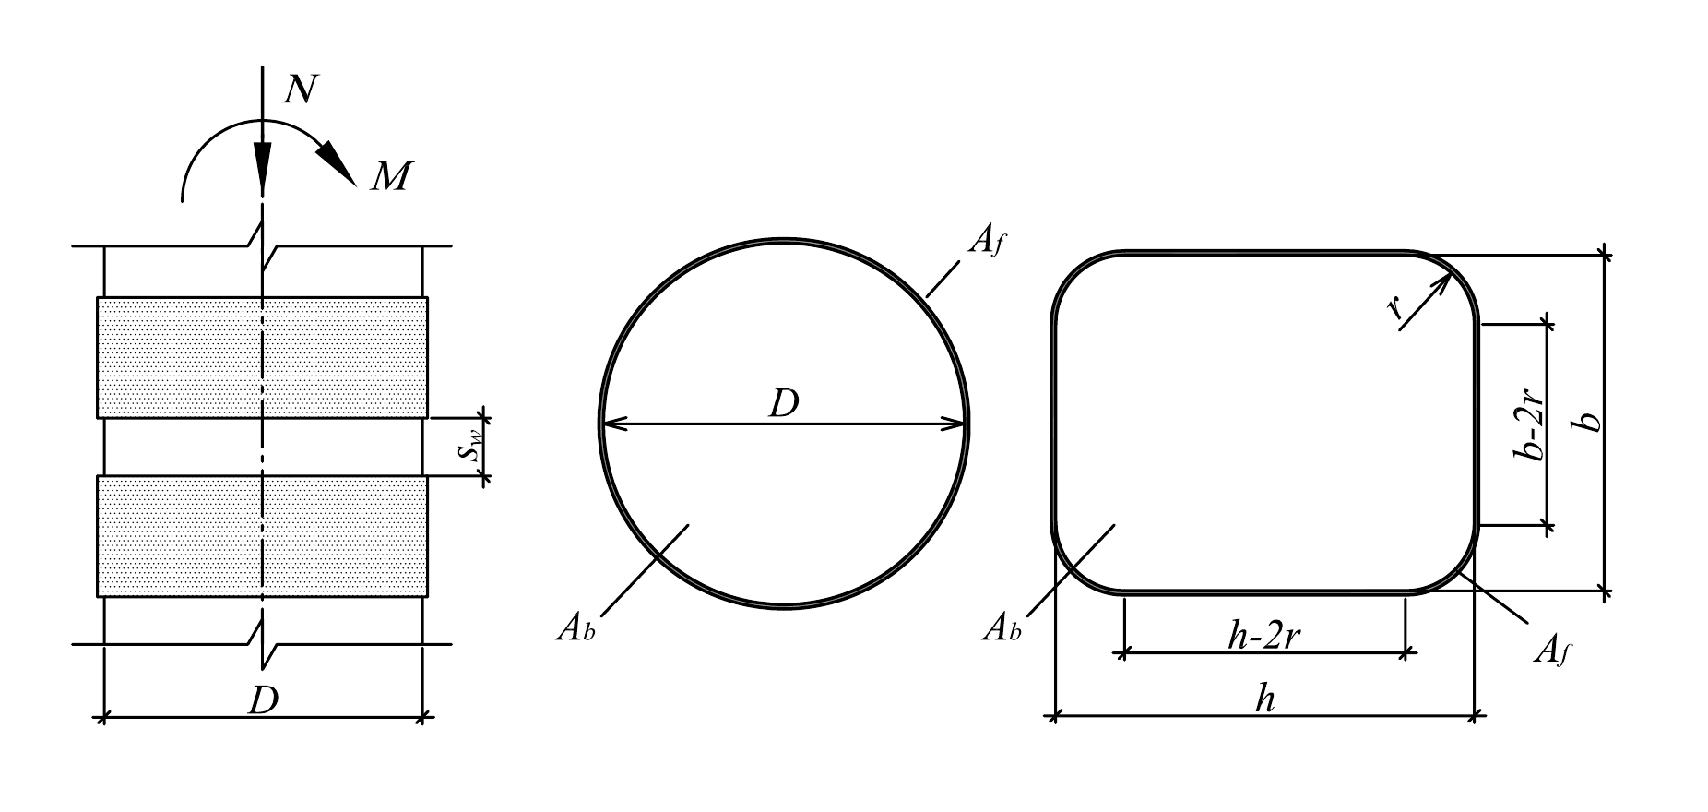
Свод Правил
,
- Усиление внешним армированием в продольном направлении
- Усиление внешним армированием в поперечном направлении
Расчетное значения сопротивления бетона сжатию в осевом направлении:

Slide 13
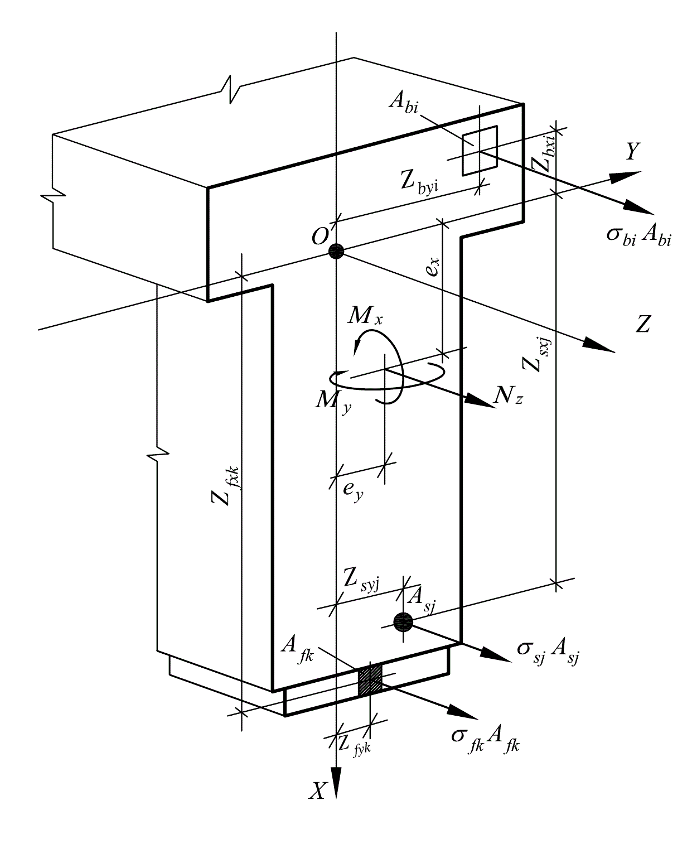
Свод Правил
Расчет на основе нелинейной деформационной модели

Slide 14
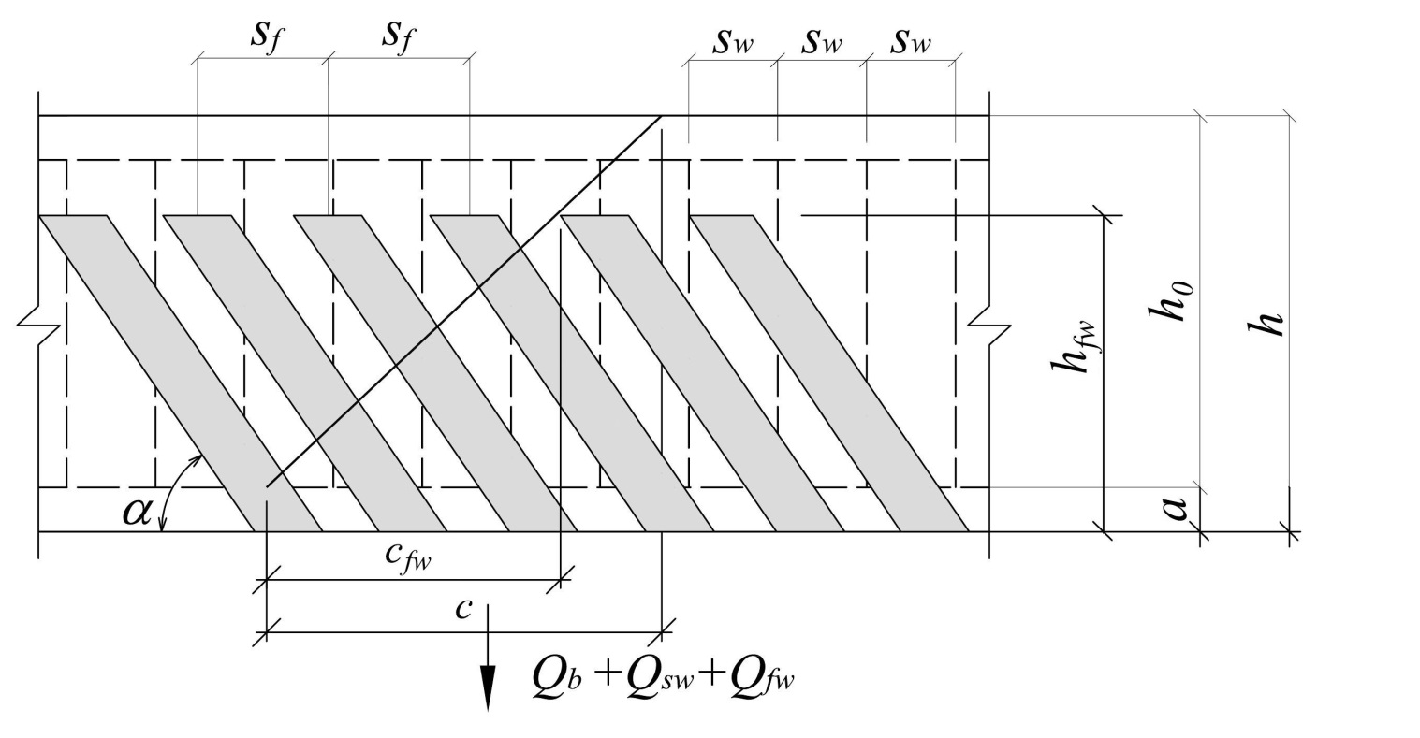
Свод Правил
Расчет наклонных сечений

Slide 15
Свод Правил
Расчет на действие поперечных сил
Расчет наклонных сечений на действие изгибающего момента

Slide 16
Расчет по предельным состояниям второй группы
Расчет по образованию трещин
Расчет по ширине раскрытия трещин
Расчет по деформациям

Slide 17
Экспериментальные исследования
Усиление изгибаемых элементов из бетона В3,5-В10
Цель: расширение области применения – усиление изгибаемых элементов из бетонов класса ниже В15

Slide 18
Экспериментальные исследования

Slide 19
Экспериментальные исследования

Slide 20
Экспериментальные исследования
Испытания для АО «НИИЭС»
Цель: разработка СТО по усиление ГТС системой внешнего армирования (корректировка конструктивных требований и методик расчета)

Slide 21
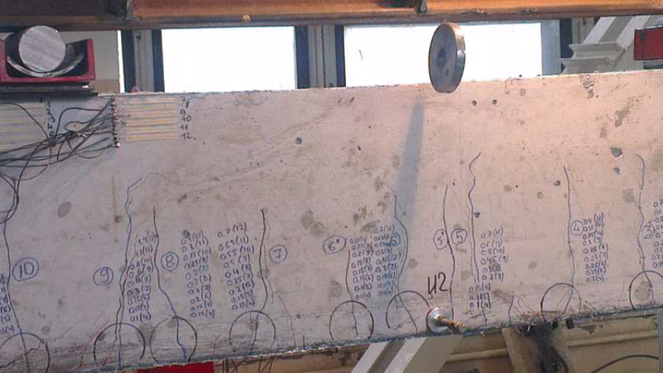
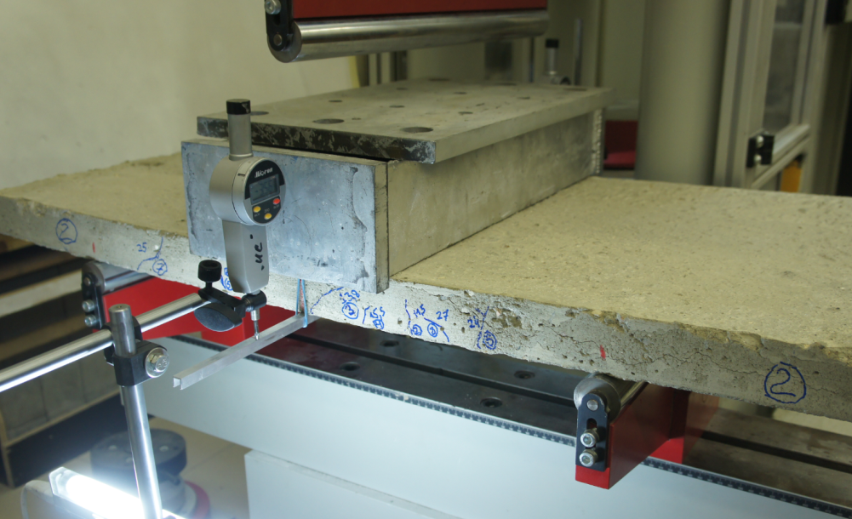
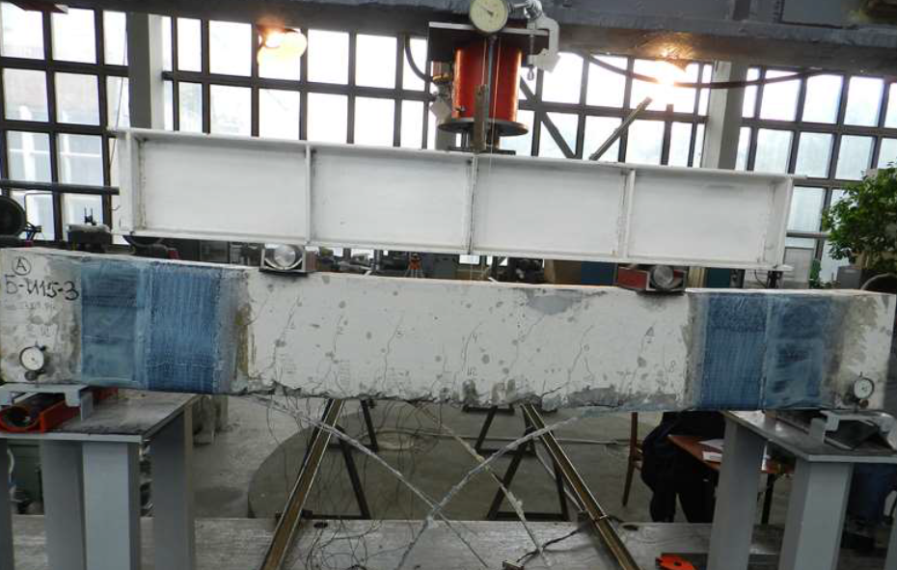
Система внешнего армирования FibArm

Slide 22
Система внешнего армирования FibArm
Балка | Несущая способность
 | Фактическая, кН м | Расчетная, кН м
Неусиленная (В15) | 23,1 | 19,2
Усиление углеродной лентой | 41,8 | 26,7
Усиление углеродной ламелью | 42,3 | 25,2
Неусиленная (В20) | 47,9 | 39.5
Усиление углеродной лентой | 67,5 | 52.5
Усиление углеродной ламелью | 65,8 | 49.6

Slide 23
Результаты испытаний конструкций, усиленных под нагрузкой
Балка | Несущая способность
 | Фактическая, кН м | Расчетная, кН м
Усиление углеродной лентой | 58,7 | 39,94
Усиление углеродной лентой | 71,7 | 51,32

Slide 24
Система внешнего армирования FibArm
Балка | Несущая способность
 | Фактическая, кН | Расчетная, кН
Неусиленные колонны (В15) | 930 | 602,1
Усиление углеродной лентой | 900 | 604,9
Неусиленные колонны (В20) | 1150 | 788,2
Усиление углеродной лентой | 1200 | 966,9

Slide 25
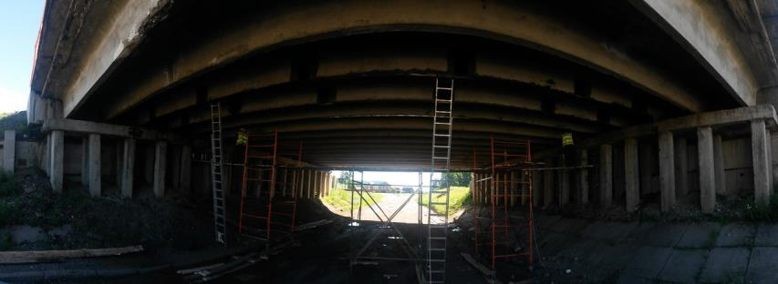
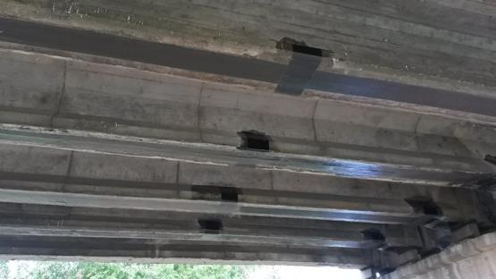
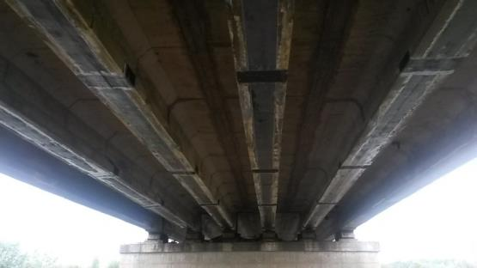
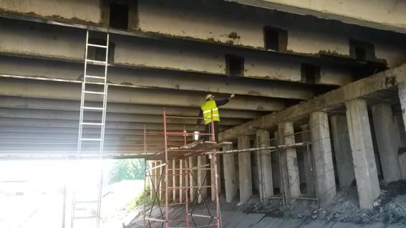
Объекты
Применение композитов для усиления мостов (Республика Башкортостан)
Пять мостов в Республике Башкортостан были усилены углеродными лентами FibArm.
Усиление несущих конструкций мостов потребовалось для провоза по ним крупногабаритного оборудования ОАО «Газпром Нефтехим Салават» для строящегося комплекса акриловой кислоты и акрилатов.
25

Slide 26
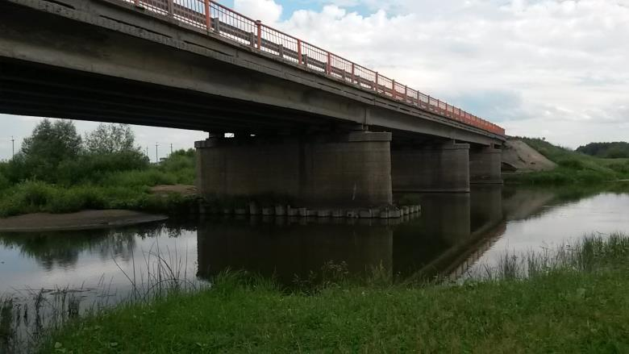
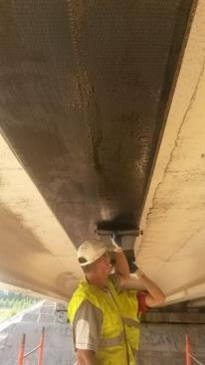
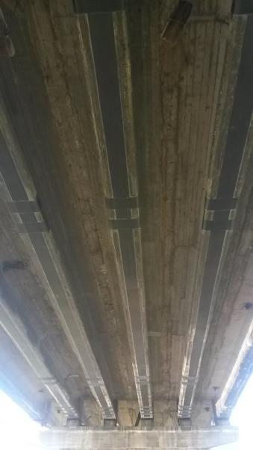
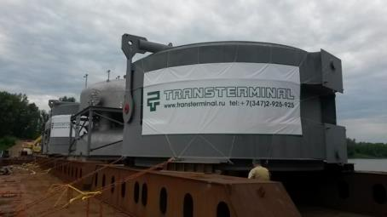
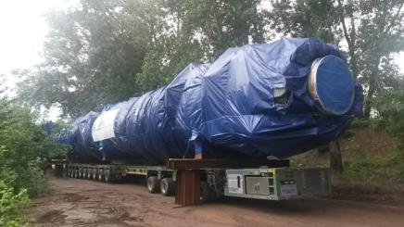
Применение композитов для усиления мостов (Республика Башкортостан)
Усилены пролетные конструкции путепровода, автомобильной дороги Уфа – Оренбург на км 79 + 240, мост через реку Меселька на км 103 + 321, пролетные конструкции путепровода, автомобильной дороги Уфа – Оренбург на км 104+297, мост через реку Ашкадар в городе Салават км 140+380, а также мост через реку Куганак в городе Стерлитамак км 121+328.
Для усиления была использована высокопрочная углеродная лента FibArm Tape 530/300 в количестве 1,5 км. Работы выполнялись ООО «Урал-Композит»
26

Slide 27

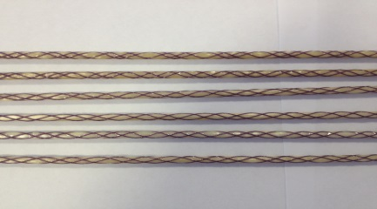
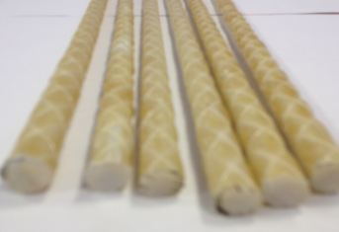
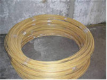
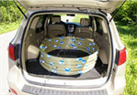
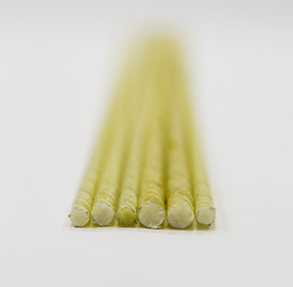
Композитная арматура
Стеклопластиковая арматура представляет собой стержень из композитных материалов, который состоит из основы в виде стеклянного волокна (стеклоровинг) и связующего: синтетической смолы.
Выпускаемые размеры:
Ø от 4 до 32 мм
Варианты исполнения:
Гладкая или с навивкой по ГОСТ 31938-2012
Возможности поставки:
Стержни либо в бухтах
Достоинства:
Прочность на разрыв в несколько раз выше прочностных характеристик стальной арматуры класса АIII
При отрицательных температурах несущая способность изделий с применением стеклопластиковой арматуры увеличивается на 40%
Не подвержена коррозии
Стойкая к кислотам, к морской воде
Низкая теплопроводность
Радиопрозрачна, магнитоинертна.
Долговечность в среде бетонов
Меньшие затраты при равнопрочной замене металлической арматуры, а также на хранение и транспортировку

Slide 28
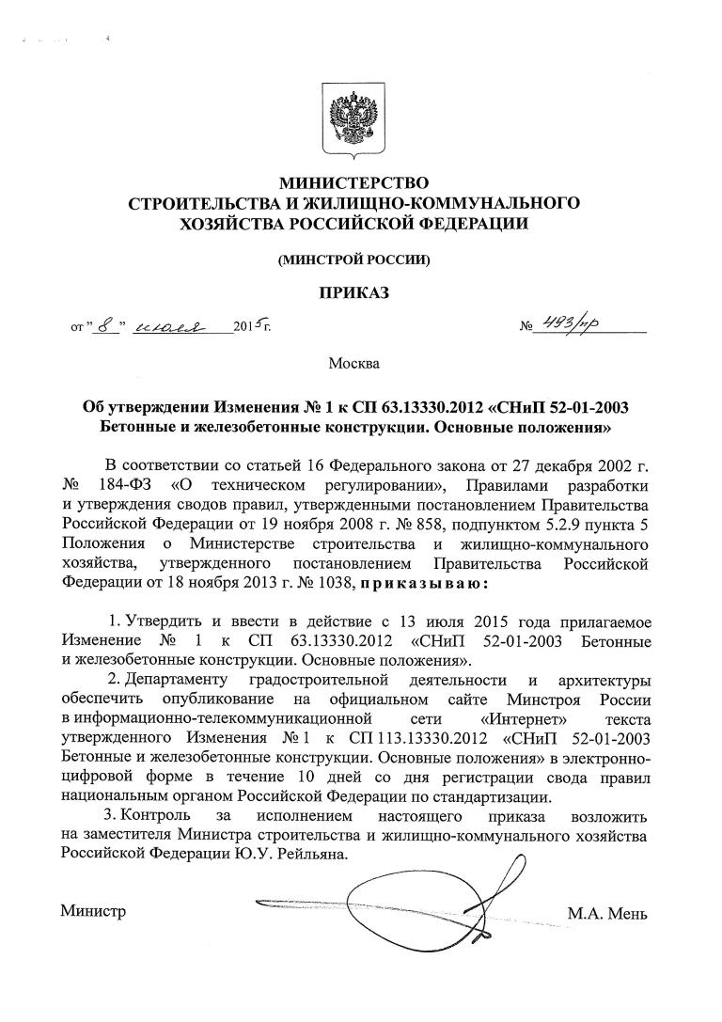
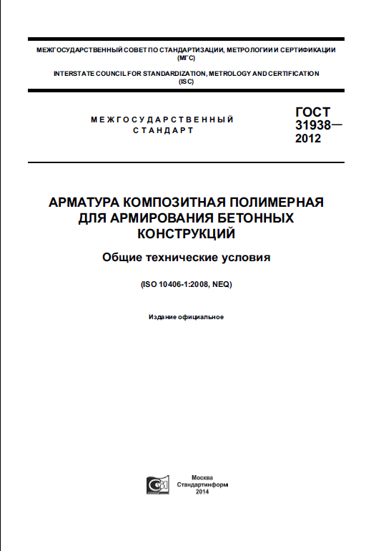
Композитная арматура
Изм. №1 к СП 63.13330.2012
«Бетонные и железобетонные конструкции. Основные положения.
ГОСТ 31938-2012
Арматура композитная полимерная для армирования бетонных конструкций

Slide 29
Применение композитной арматуры
Расчетное сопротивление:
Основные расчетные положения:
Длина анкеровки:

Slide 30
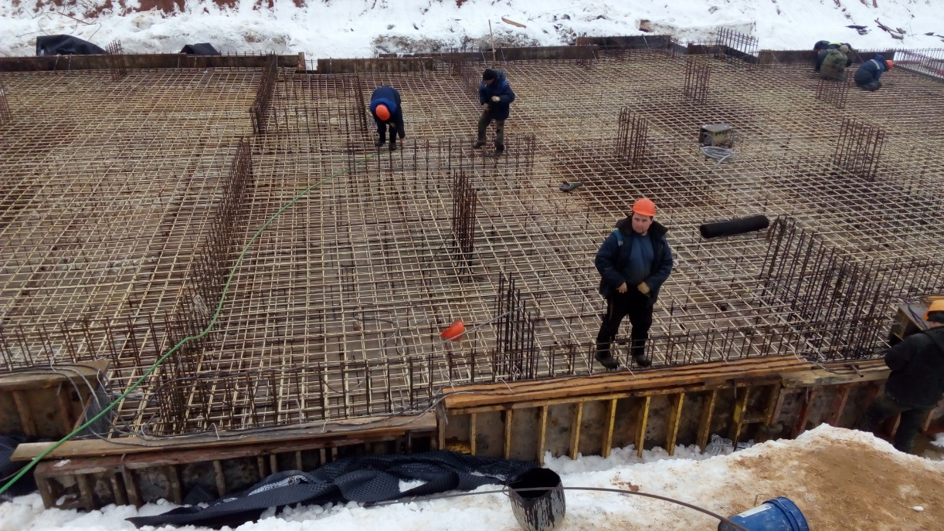
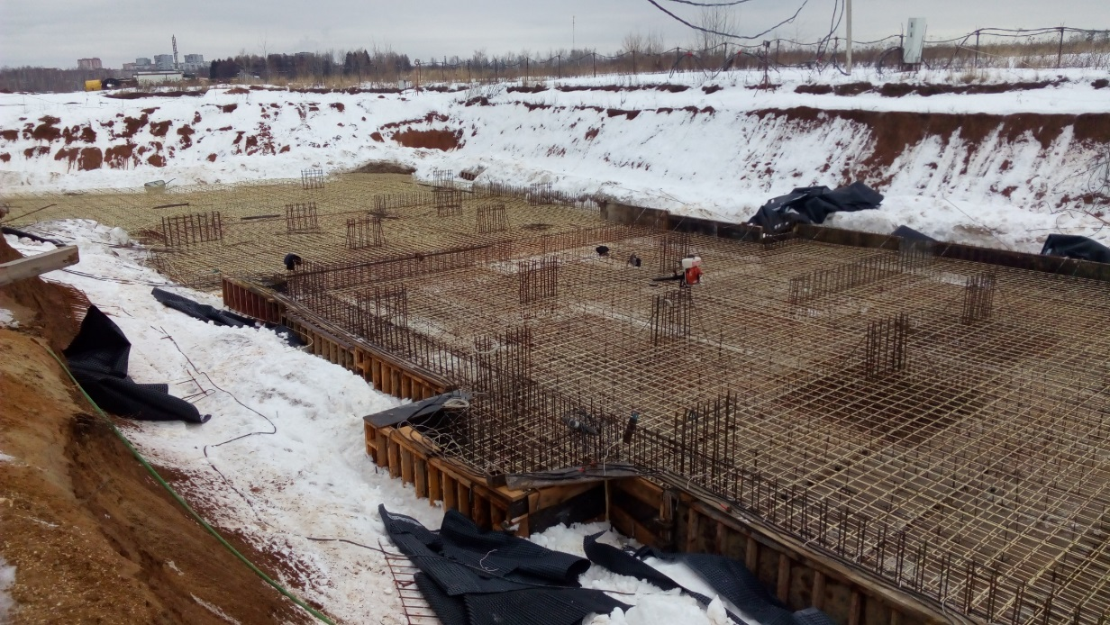
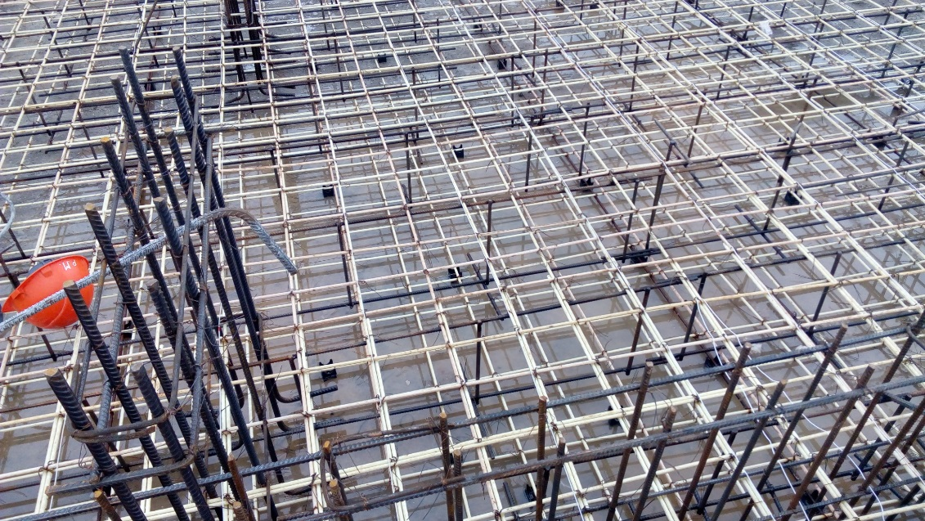
Применение композитной арматуры

Slide 31
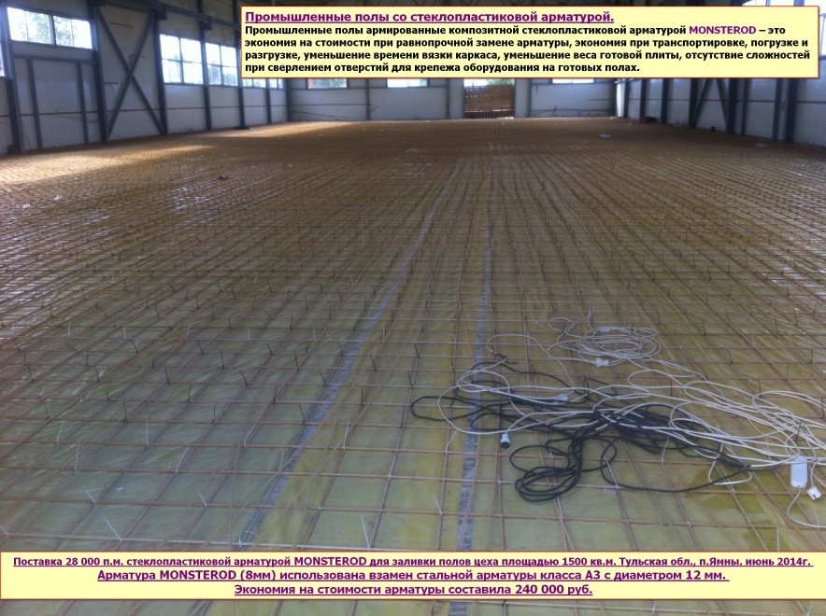
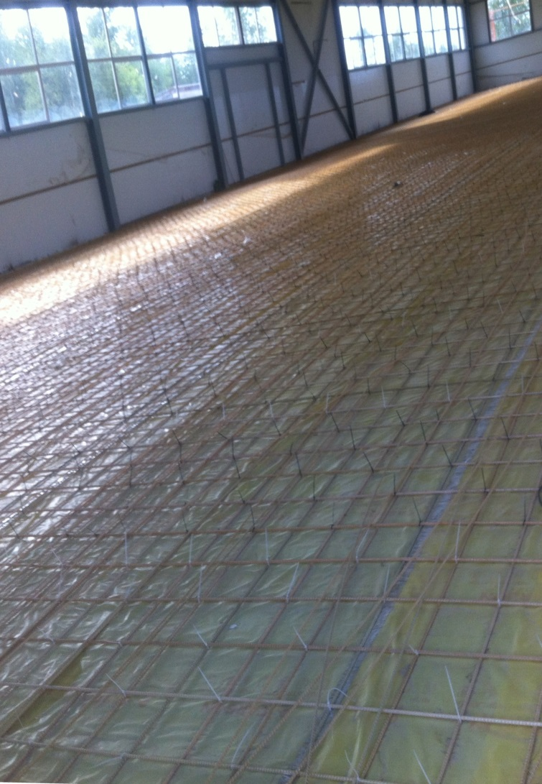
Применение композитной арматуры

Slide 32
Холдинговая Компания «Композит»
АО «Препрег-СКМ»
109316, г. Москва, Волгоградский проспект д.42. корп.5
Т: +7 495 787 88 28
info@hccomposite.com
www.hccomposite.com
Для размещения заказов и вопросов
sales@hccomposite.com

